Slide 1
Caravana de Precedentes

Slide 2
NUGEPNAC
– Núcleo de Gerenciamento de Precedentes e Núcleo de Ações Coletivas
- https://www.tjpr.jus.br/nugepnac

Slide 3
01) PRECEDENTES QUALIFICADOS
IRDR – IAC – GR – CT – RR - RG
BRASIL – 1.770.429 feitos sobrestados
- 3.807 precedentes qualificados
TJPR – 281.279 feitos sobrestados
- 87 precedentes (37 IRDR – 15 IAC – 35 GR)
IRDR – 80.999 processos e recursos sobrestados
IRDR 10 – 31.079 sobrestados (revisão geral dos vencimentos servidores estaduais)
Fonte: BNPR
https://paineis.cnj.jus.br/QvAJAXZfc/opendoc.htm?document=qvw_l%2FPainelCNJ.qvw&host=QVS%40neodimio03&anonymous=true&sheet=shDRGraficos

Slide 4
1.1) IRDR
- parecer do NUGEP
- 1ª decisão de admissibilidade (1ª VP)
- 2ª decisão de admissibilidade (órgão julgador):
Pedido – via SEI – endereçado à Diretoria do Depto Judiciário
https://www.tjpr.jus.br/irdr-informacoes
Manual do IRDR
- andamento de todos IRDR

Slide 5
1.2) IAC
- não passa pelo NUGEP
apenas acompanhamos
prevenção
- de regra, não existe suspensão dos processos
https://www.tjpr.jus.br/iac-informacoes

Slide 6
1.3) GR – CT – Temas (STJ ou STF)
- trâmite
- importância de sugestões de questões (Gabinetes de Magistrados, Assessoria Recursal da 1ª VP, Juízes Auxiliares da 1ª VP etc...)
4.3.1 - REsp ou RE encaminhados para formarem um novo Tema (art. 1.036 CPC)
4.3.2 - GR formados por REsp ou RE propostos em face do julgamento de IRDR ou IAC
Suspensão - analisada na decisão do 1º VP
CT (Controvérsia) – após a admissibilidade pelo Presidente da Comissão Gestora do STJ
- pode virar tema ou ser julgado como um recurso normal (cancelamento)

Slide 7
02) Temas do STJ e STF
- concentramos as comunicações dos principais andamentos
- divulgação por mensageiro (Magistrados e servidores), inserção dos dados no Projudi, site
- divisão por Câmaras
lista de suspensões gerais
https://www.tjpr.jus.br/informacoes-stf-stj
Suspensão – espécies:
suspensão geral – definido pelo Tribunal Superior
sem determinação de suspensão – neste caso apenas REsp e RE

Slide 8
03) CNJ
BNPR – Banco Nacional de Dados de Demandas Repetitivas e Precedentes Obrigatórios
- dados dos precedentes do TJPR (IRDR, IAC, GR e CT)
- processos/recursos sobrestados com base em precedentes qualificados
https://bnpr.cnj.jus.br/bnpr-web/
https://paineis.cnj.jus.br/QvAJAXZfc/opendoc.htm?document=qvw_l%2FPainelCNJ.qvw&host=QVS%40neodimio03&anonymous=true&sheet=shDRGraficos

Slide 9
Resolução 444/2022
Portaria 116/2022
BNP – Banco Nacional de Precedentes
Recomendação 134 de 09 de setembro de 2022
- Dispõe sobre o tratamento dos precedentes no Direito brasileiro

Slide 10
04) PROJUDI
- inserção dos dados de todos os precedentes
- criação e desenvolvimento de ferramentas
- relatórios
gestão do acervo da cada Magistrado

Slide 11
Pesquisa de precedente
Tela inicial – Tabelas – Precedentes e Processos Paradigma

Slide 12
Tela para pesquisa de precedente

Slide 13
Tela do Precedente

Slide 14
Pesquisa do acervo de cada Magistrado
Como encontrar no Projudi: Início – Processos - Sobrestados

Slide 15
05) SOBRESTAMENTO
https://www.tjpr.jus.br/nugep-sobrestamento
Importância
- efetiva gestão
- dados ao CNJ
- possibilidade de pronto resgate
Ofício-circular 01/2020 CGJ e 1ªVP – despacho com o precedentes
- Manual de como realizar sobrestamento no Projudi – 1º Grau
- Tutorial com as telas do Projudi

Slide 17
06) Dessobrestamento de processos sobrestados
- https://www.tjpr.jus.br/resgate
- Mensageiro (Magistrados e servidores)
- momento do resgate: de regra com a publicação do acórdão do processo paradigma (Agravo Interno 1.741.763-3/03 do Órgão Especial) – Nota técnica 01/2021 COGEP
IRDR e IAC – aguardar a análise do REsp ou RE
- SEI – procedimento de resgate da 1ª Vice-Presidência
- marcação na capa do processo de que já é possível realizar o resgate (em verde)

Slide 18
Indicação da tarefa de resgate
MESA DO ANALISTA – TELA INICIAL

Slide 19
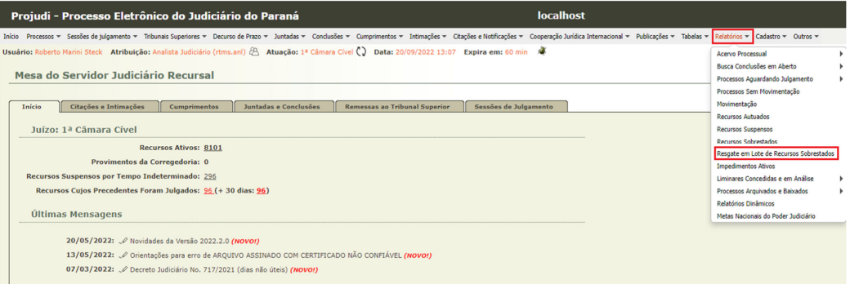
Resgate em lote de recursos sobrestados

Slide 24
07) Resolução 286 CNJ

Slide 26
08) Boletim Informativo
- Temas dos Tribunais Superiores
- Precedentes do TJPR
- Decisões de afetação/reconhecimento de repercussão geral, suspensões, julgamento etc.
Bimestralmente
- https://www.tjpr.jus.br/nugep-boletins-informativos

Slide 27
09) TELEGRAM
Canal do NUGEP no Telegram
Principais andamentos de
IRDR
IAC
Temas do STF
Temas do STJ

Slide 28
10) NAC – Núcleo de Ações Coletivas
1) enviar dados ao CNJ
- aguardando a definição dos dados pelo CNJ
- importância do cadastro das ações coletivas
- Painel Nacional de Ações Coletivas
Dados – Códigos Datajud:
12757 – Interesses ou Direitos Coletivos em Sentido Estrito
12756 – Interesses ou Direitos Difusos
12758 – Interesses ou Direitos Individuais Homogêneos
2) ajudar na gestão das Ações Coletivas
- MP, Defensoria Pública, PGE, Procuradorias Municipais etc
- divulgação de ações em andamento para conhecimentos de outros Magistrados

Slide 29
OBRIGADO!
www.tjpr.jus.br/1vice
www.tjpr.jus.br/nugep
@tjpr1vice

